Slide 1
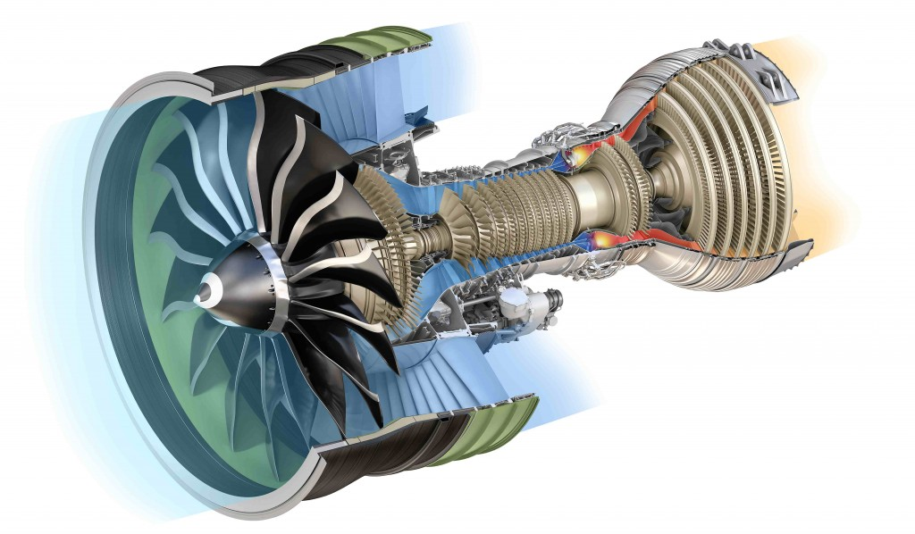
TurboFan Jet Engine RUL Prediction
오일택

Slide 2
INDEX
개요
파이프 라인
서비스 시연
마무리 및 회고

Slide 3
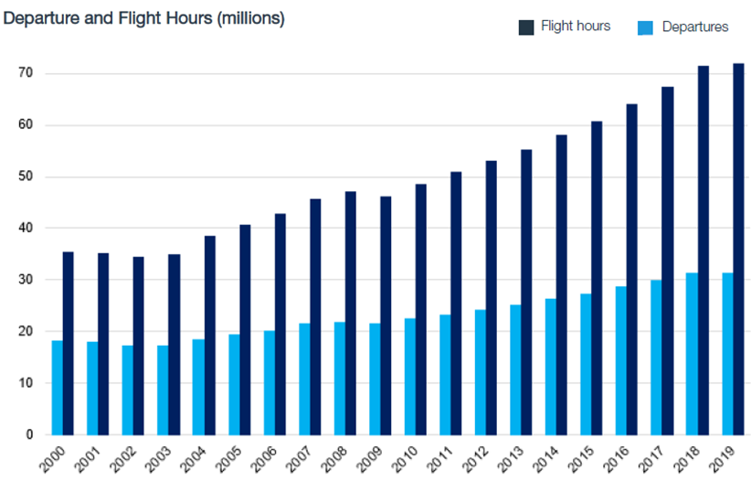
01. 개요
Source: Jet Information Services, Inc.

Slide 4
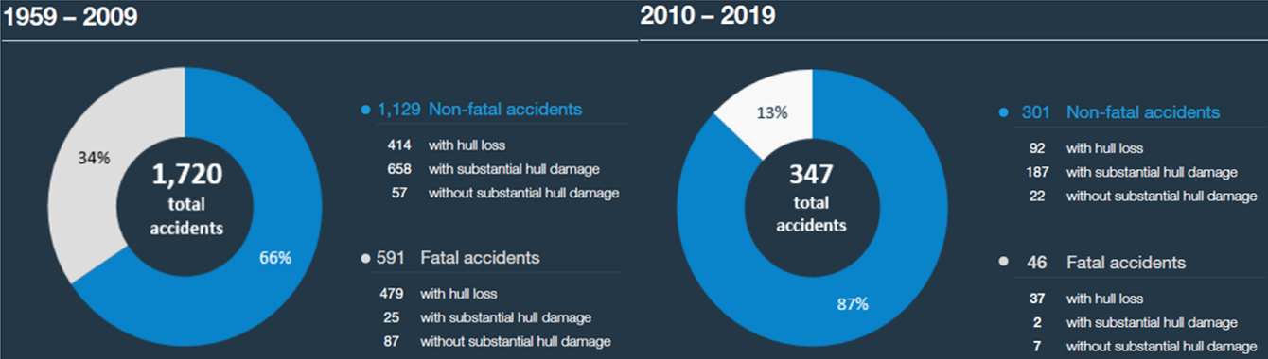
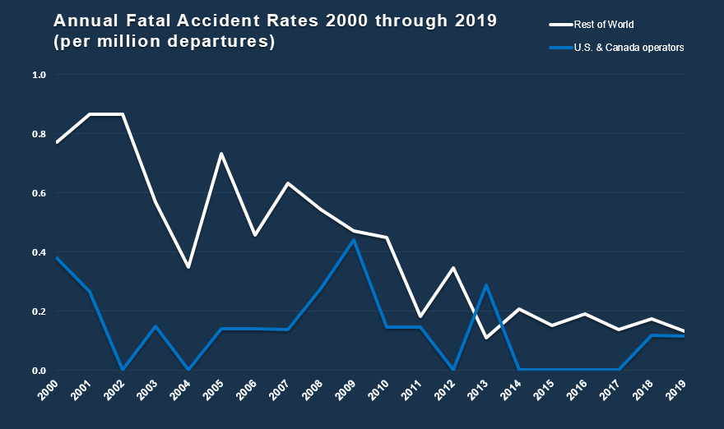
01. 개요
Source: Statistical Summary of Commercial Jet Airplane Accidents

Slide 5
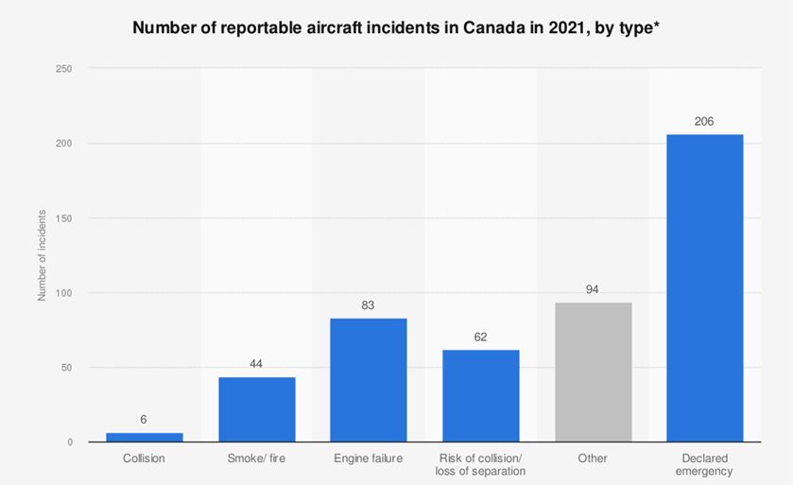
01. 개요
Source: Transportation Safety Board of Canada

Slide 6
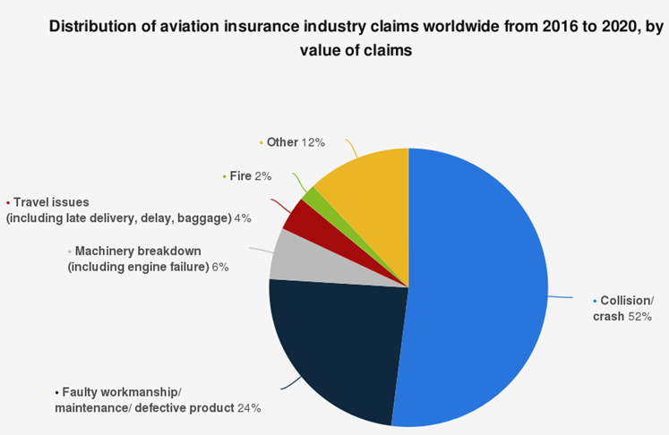
01. 개요

Slide 7
01. 개요
“TurboFan Jet Engine의 RUL(잔여수명)
예측을 통한 안전성 향상 및
유지 관리비용 감소”

Slide 8
01. 개요
다양한 운행환경에서의
Engine의 잔여수명 예측모델 생성
예측 모델을 이용하여 정비사들이 사용 가능한 형태로
서비스 배포

Slide 9
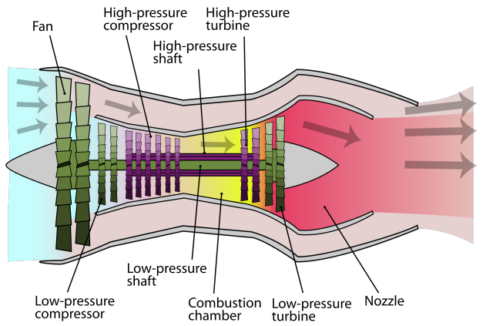
01. 개요 – 활용 데이터
TurboFan Jet Engine Data
Data 출처
출처: Kaggle
형식: txt 파일
Data의 크기
20,631 x 26
특성 수: 26개
Engine number
Operational setting: 3개
Sensor Data: 21개

Slide 10
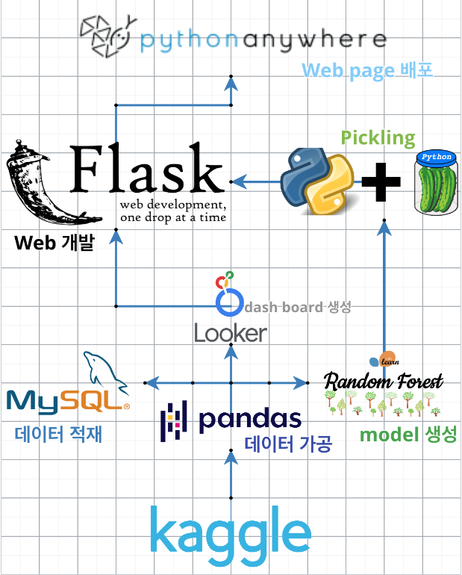
02. 파이프 라인

Slide 11
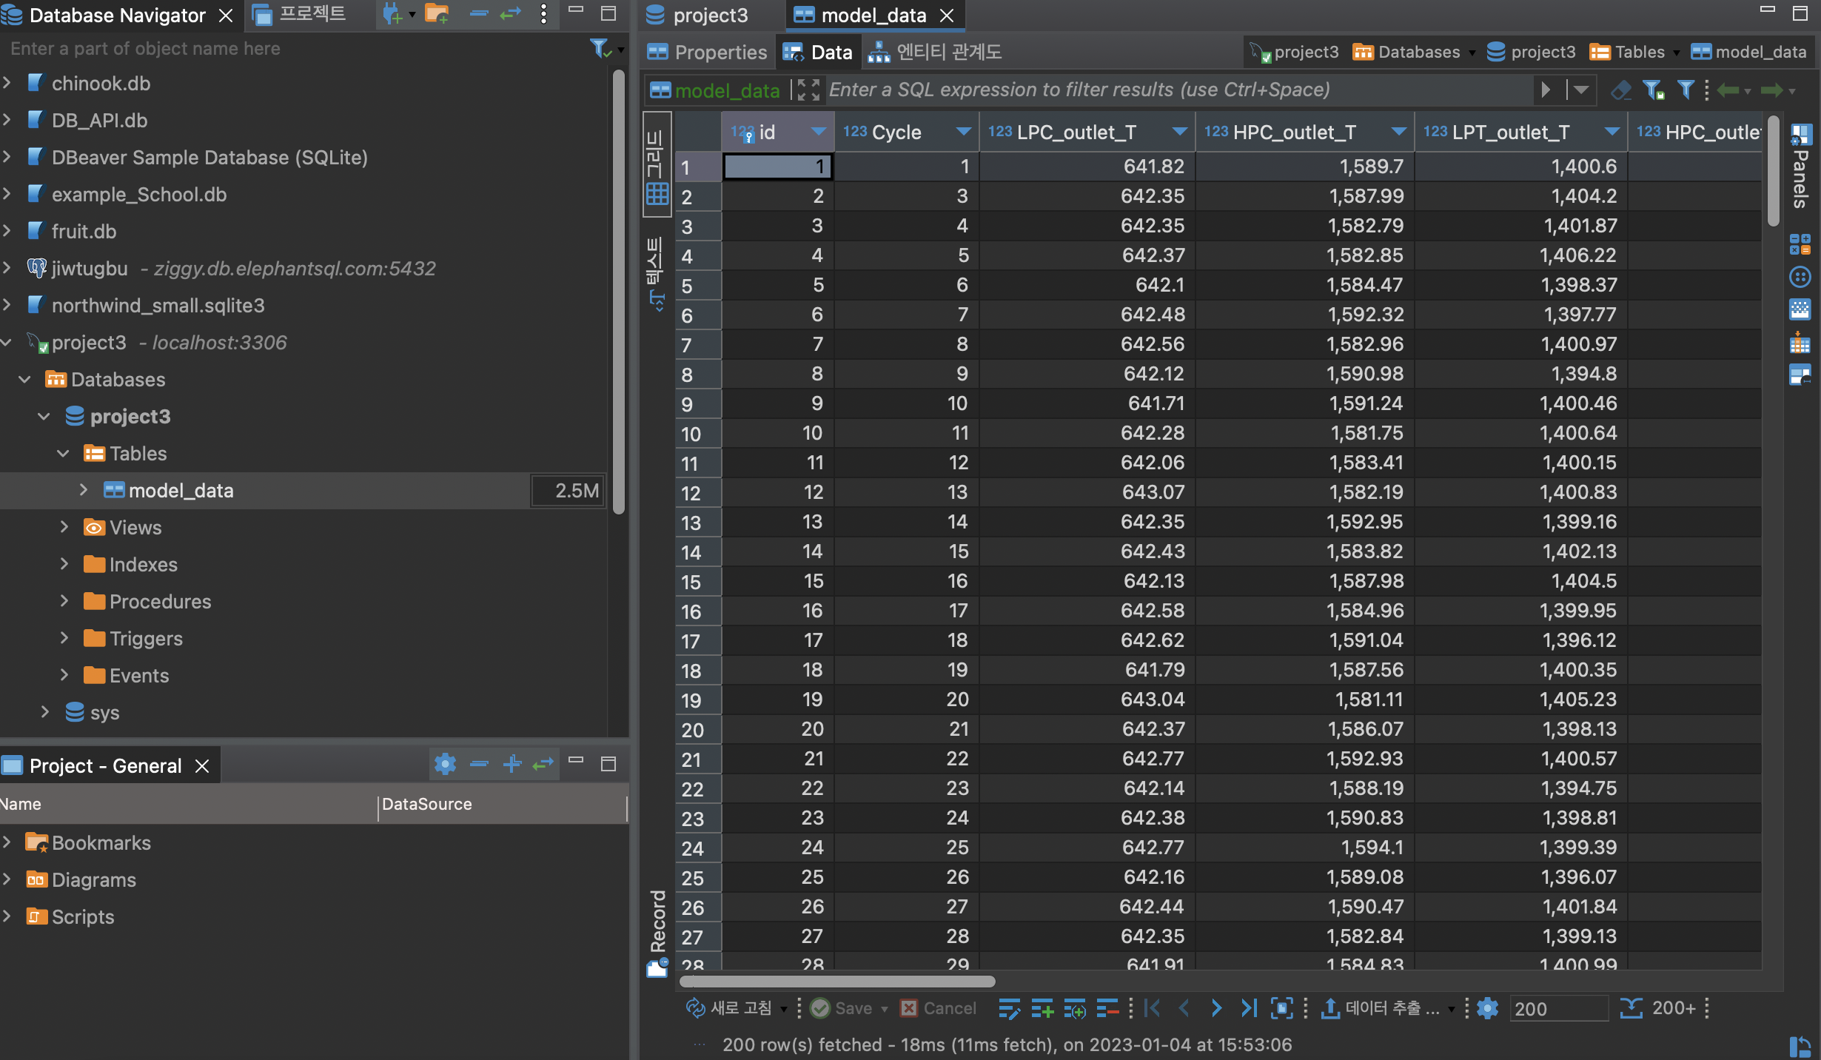
02. 파이프 라인
Pandas를 통해 가공된 데이터
Mysql에 저장
다른 모델 학습 시 사용 가능

Slide 12
03. 서비스 시연
서비스 시연

Slide 13
04. 마무리 및 회고
주제 선정의 아쉬움
Mysql DB와 대시보드 간의 연동 실패
처음으로 웹 서비스를 제작한 것에 대한 성취감

Slide 14



